Slide 1
Svalová soustava

Slide 2
Svalová soustava
Spolu s kosterní soustavou tvoří aktivní pohybový aparát
Pohyb – jedna ze základních vlastností živé hmoty
Lokomoce – pohyb z místa na místo
Orientované lokomoční pohyby – taxe (fototaxe, geotaxe, chemotaxe,…)
Asi 600 svalů
30 – 40% tělesné hmotnosti
Nejmenší – sval třmínkový
Notes:
2

Slide 3
Svalová tkáň
Základní vlastnost – kontraktilita
Svalovina – mění tvar orgánů i celého těla, umožňuje pohyb, účastní se přijímání potravy, dýchání, rozmnožování a podílí se na komunikaci
4 klíčové vlastnosti:
  Dráždivost
  Stažlivost
  Protažitelnost
  Pružnost

Slide 4
Sval
Orgán složený ze svalové tkáně, vaziva, nervů a cév
Kontrakce je vyvolána nervovým podnětem
  Izometrická kontrakce (svaly nemění svou délku, ale mění napětí)
  Dynamická = izotonická kontrakce (mění svou délku, napětí se výrazně nemění)

Slide 5
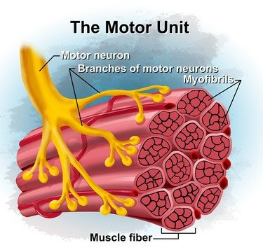
Funkční jednotka svalu
Nervová vlákna končí ve svalu na motorických ploténkách

Slide 6
Chemické složení svaloviny
75% vody
24% organických látek (aktin, myozin, myoglobin, glykogen, ATP,..)
1% anorganických látek (ionty draslíku a vápníku,..)

Slide 7
Typy svaloviny
Somatická – tvoří aktivní složku pohybového aparátu
Viscerální – hladká svalovina vnitřních orgánů
Kožní svalovina – drobné hladké svaly

Slide 8
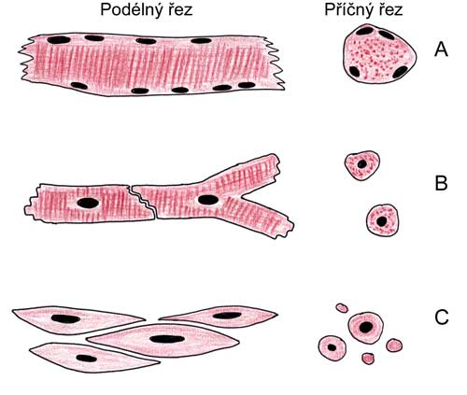
Typy svaloviny
Hladká – neovládáme vůlí, vnitřní orgány
Kosterní (příčně pruhovaná) – ovládaná vůlí, zodpovídá za pohyby těla
Srdeční – neovládáme vůlí, příčné pruhování, převodní trámce
Notes:
8

Slide 9
Hladká svalovina
Asi 3% hmotnosti
Vřetenovitý tvar
Stahy jsou pomalé
Aktin, myozin – stavba myofibrily je odlišná než u kosterního svalu
Řízena autonomními nervy, na jejich činnost působí také hormony (např. stahy děložní svaloviny - oxytocin)
Notes:
9

Slide 10
Srdeční svalovina
Zvláštní typ – příčné pruhování, neovládáme vůlí
Malé rozvětvené buňky
Vodivé spoje (interkalární disky)
Srdce má vlastní centrum rytmicity a automacie – signály pro stahy srdečních buněk vznikají přímo v srdci
Notes:
10

Slide 11
Kosterní svalovina
40-50% tělesné hmotnosti
= příčně pruhovaná svalovina
Upíná se na kostru
Základ – svalové vlákno
Sval - 2 části:
  svalové bříško - nejširší část svalu
  šlachy - svazky kolagenních vláken, připojují sval ke kosti v místě svalového úponu
Notes:
11

Slide 12
Tonická a fázická svalová vlákna
Podle funkce lze také svalová vlákna rozdělit na:
Tonická (pomalá, červená) s tendencí ke zkrácení - zajišťují stabilitu, fixaci těla při pohybu, držení těla v prostoru, jsou uložena hlouběji, jsou odolnější proti únavě
Fázická (rychlá, bílá) s tendencí k ochabnutí - slouží k provedení pohybu, jsou uložena blíže povrchu těla, jsou snadno unavitelné
Notes:
Fázické svaly – především: ohybače krku, mezilopatkové svaly, břišní svaly, svaly hýžďové
Tonické svaly – především svaly uložené na zadní straně dolních končetin, zádové svaly, svaly šíje, prsní svaly

Slide 13
Struktura příčně pruhovaného svalu
Myofibrila (sarkomery)
Svalové vlákno
Svalový snopeček
Sval

Slide 14
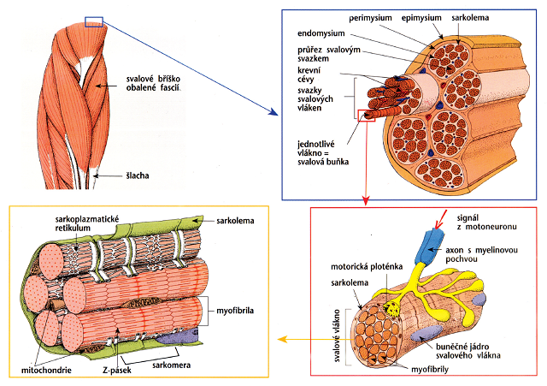
Stavba svalu Stavba svalu (Hanzlová, Hemza, 2009)

Slide 15
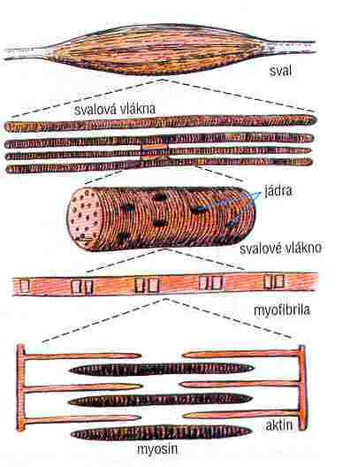
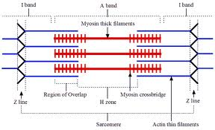
Struktura příčně pruhovaného svalu

Slide 16
Molekulární struktura kontraktilního aparátu kosterního svalu
Svalové vlákno obsahuje stovky myofibril – každá z nich je členěna na sarkomery
Na Z-discích ukotvena vlákna aktinu, ve středu sarkomery jsou myozinová vlákna, jejich středy spojeny bílkovinou (M-linie)
Při kontrakci se zasunují filamenta do sebe, sarkomera se zkracuje
Interakce je umožněna vyplavením Ca iontů ze sarkoplazmatického retikula
Rigor mortis - po vyčerpání zásob ATP a uvolnění Ca ze sarkoplazmatického retikula (cca 3-6 hodin po zástavě dodávky kyslíku)

Slide 17
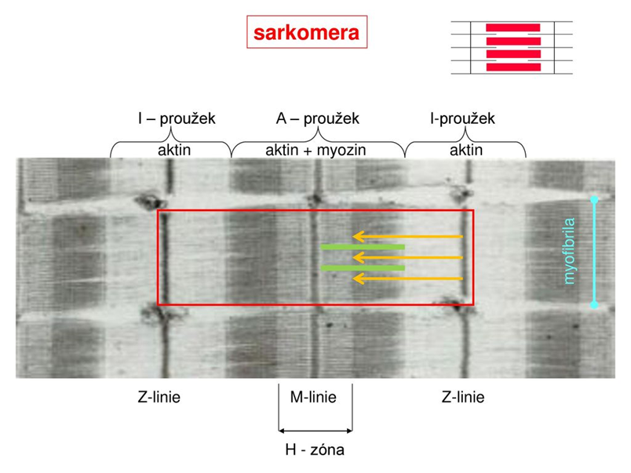

Slide 18
Funkce svalů
Agonista = sval vykonávající pohyb v určitém směru (hlavní vykonavatel pohybu)
Antagonista = sval vykonávající opačný pohyb jako agonista
Synergista = sval, který se zúčastňuje stejného pohybu jako agonista (sval pomocný)
Agonista a antagonista tvoří dvojici svalů nebo svalových skupin, které ve spolupráci zabezpečují přesnost pohybů
Notes:
18

Slide 19
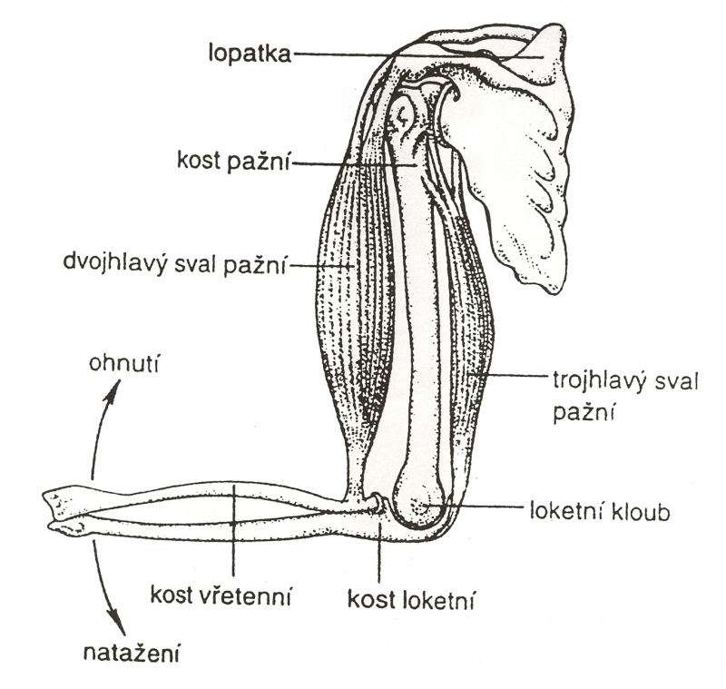
Notes:
19

Slide 20
Svaly podle funkce
OHYBAČE - flexory
NATAHOVAČE - extenzory
PŘITAHOVAČE - adduktory
ODTAHOVAČE - abduktory
SVĚRAČE - sfinktery
ROZVĚRAČE - dilatátory
Notes:
20

Slide 21
Vybrané svaly
Svaly hlavy dělíme do dvou funkčních skupin: žvýkací svaly a mimické svaly
Svaly krku tvoří 3 kloněné svaly, zdvihače hlavy, nadjazylkové a podjazylkové svaly
Svaly hrudníku jsou mezižeberní svaly, velký a malý prsní sval a pilovitý přímý sval, bránice
Notes:
Všechny mimické svaly inervuje lícní nerv
Žvýkací svaly pohybují dolní čelistí

Slide 22
Vybrané svaly
Svaly břicha - zevní a vnitřní šikmý sval a příčný sval břišní, přední část stěny tvoří dva přímé svaly břišní, břišní stěnu u páteře doplňuje čtyřhranný sval bederní
Zádové svaly – uloženy ve 4 vrstvách, zabezpečují především pohyb páteře a udržují vzpřímenou polohu těla, široký sval zádový, trapézový sval

Slide 23
Vybrané svaly
Svaly horní končetiny
  tvoří svaly ramenního kloubu (deltový sval)
  svaly paže (dvojhlavý a trojhlavý pažní sval, hákový sval a sval pažní)
  Svaly předloktí (ohýbače a natahovače ruky a prstů)
  svaly ruky (jemné pohyby prstů, především palce)

Slide 24
Vybrané svaly
Svaly dolní končetiny
  Svaly kyčelního kloubu (velký sval hýžďový)
  Svaly stehenní (čtyřhlavý sval stehenní – natahuje koleno, krejčovský sval - zevně rotuje v kyčelním kloubu)
  Svaly bérce (trojhlavý sval lýtkový – upíná se Achillovou šlachou na kost patní)
  Svaly nohy – společně se svaly bérce udržují klenbu nožní

Slide 25
Nemoci a úrazy svalové soustavy
Často spojeno s onemocnění NS, častější jsou úrazy
Myopatie
Myozitida
Svalová dystrofie
Atrofie
Paréza – částečné ochrnutí
Plegie – úplné ochrnutí
Notes:
25

Slide 26
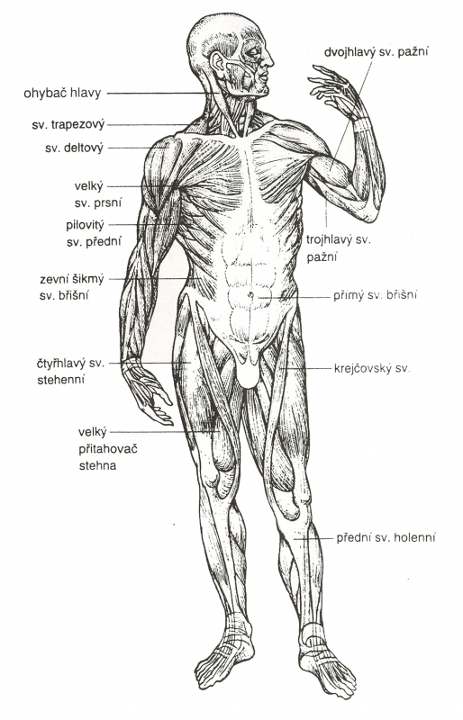
Notes:
26

Slide 27
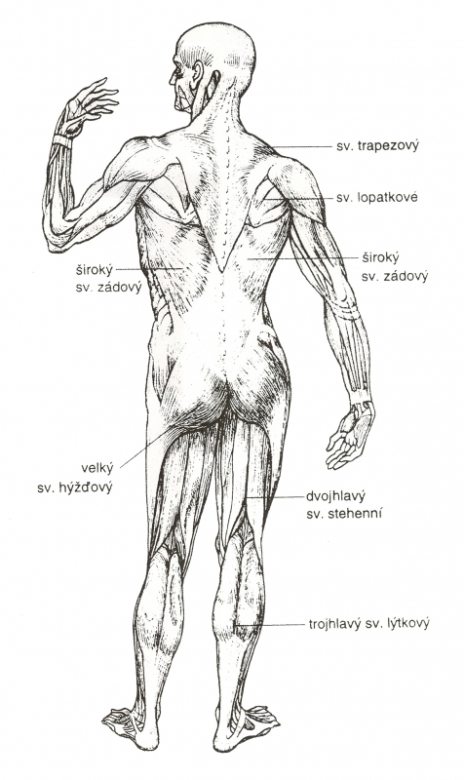
Notes:
27

Slide 28
Věkové zvláštnosti svalové soustavy
Svaly jsou bledší  obsahují více vody a méně bílkovin a anorganických látek
Dospívání  ubývání vody, přibývá svalové síly a pružnosti
Děti – svaly tvarově vyvinuty, neschopné plného výkonu  nevyzrálost NS
Notes:
28

Slide 29
Věkové zvláštnosti svalové soustavy
Předškolní období – intenzivně se vyvíjejí hlavně velké svaly
Od 6 let – vyrovnávání nepoměru ve vývoji velkých a malých svalů
Rozvoj jemné motoriky
Pozor na přetěžování dětí při pracovních činnostech
Notes:
29

